Slide 1
8.3 两个总体参数的检验
8.3.1 两个总体均值之差的检验
8.3.2 两个总体比例之差的检验
8.3.3 两个总体方差比的检验
Notes:
9

Slide 2
两个总体参数的检验
两个总体参数的检验
均值
比例
方差
独立样本
配对样本
z 检验
(大样本)
t 检验
(小样本)
t 检验
(小样本)
z 检验
F 检验

Slide 3
两个总体均值之差的检验
(独立大样本)

Slide 4
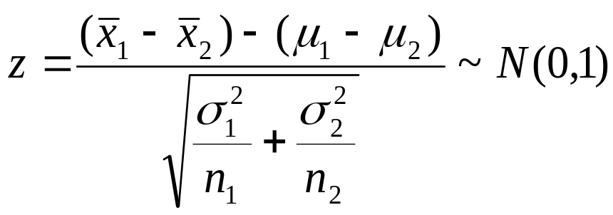
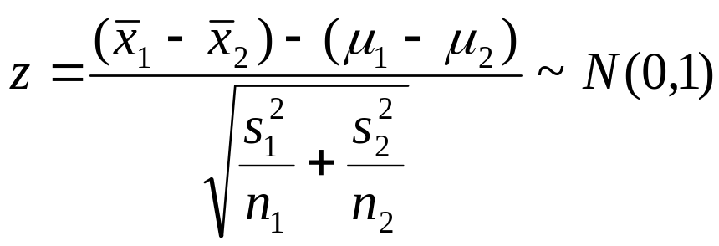
两个总体均值之差的检验
(独立大样本)
1. 假定条件
  两个样本是独立的随机样本
  正态总体或非正态总体大样本(n₁≥30和 n₂≥30)
检验统计量
  σ ₁² ， σ ₂² 已知：
  σ ₁² ， σ ₂² 未知：

Slide 5
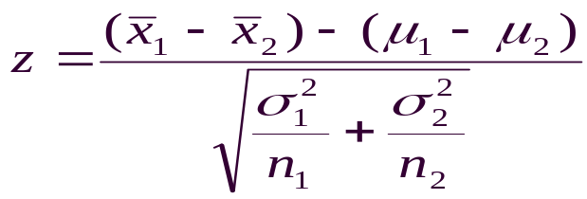
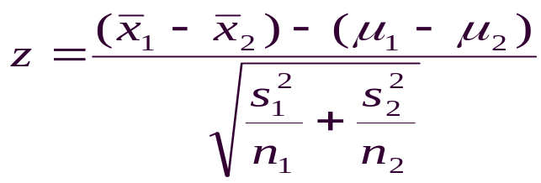
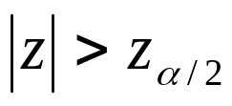
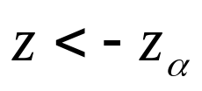
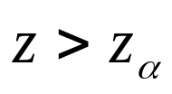

两个总体均值之差的检验
(大样本检验方法的总结)
假设 | 双侧检验 | 左侧检验 | 右侧检验
假设形式 | H₀ ： μ ₁-μ ₂=0 H₁ ： μ ₁-μ ₂ ≠0 | H₀ ： μ ₁-μ ₂≥0 H₁ ： μ ₁-μ ₂<0 | H₀ ： μ ₁-μ ₂≤0 H₁ ： μ ₁-μ ₂>0
统计量 | σ₁² ， σ ₂² 已知
 | σ₁² ， σ ₂² 未知
拒绝域
P值决策 | 拒绝H₀
Notes:
9

Slide 6
两个总体均值之差的检验
(例题分析)
【例】某公司对男女职员的平均小时工资进行了调查，独立抽取了具有同类工作经验的男女职员的两个随机样本，并记录下两个样本的均值、方差等资料如右表。在显著性水平为0.05的条件下，能否认为男性职员与女性职员的平均小时工资存在显著差异？
两个样本的有关数据
男性职员 | 女性职员
n₁=44 | n₁=32
‾x₁=75 | ‾x₂=70
S₁²=64 | S₂²=42.25

Slide 7
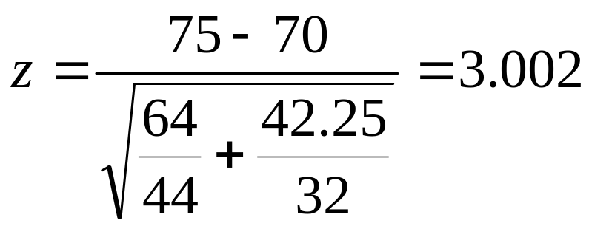
两个总体均值之差的检验
(例题分析)
H₀ ： μ ₁- μ ₂ = 0
H₁ ： μ ₁- μ ₂ ≠ 0
α = 0.05
n₁ = 44，n₂ = 32
临界值(c):
检验统计量:
决策:
拒绝H₀
拒绝 H₀
拒绝 H₀
结论:
0.025
0.025
该公司男女职员的平均小时工资之间存在显著差异
-1.96
0
1.96
z

Slide 8
两个总体均值之差的检验
(独立小样本)

Slide 9

两个总体均值之差的检验
(σ ₁²， σ ₂² 已知)
假定条件
  两个独立的小样本
  两个总体都是正态分布
  σ ₁²， σ ₂²已知
检验统计量

Slide 10
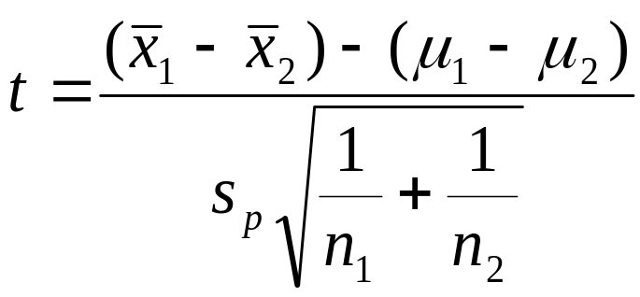
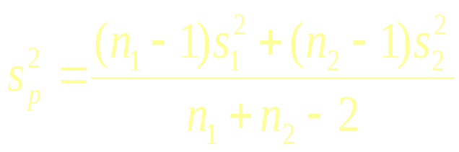
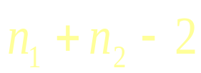
两个总体均值之差的检验
(σ₁²，σ₂² 未知但σ₁²=σ₂²)
假定条件
  两个独立的小样本
  两个总体都是正态分布
  σ₁²、 σ₂²未知但相等，即σ₁²=σ₂²
检验统计量
其中：
自由度：

Slide 11
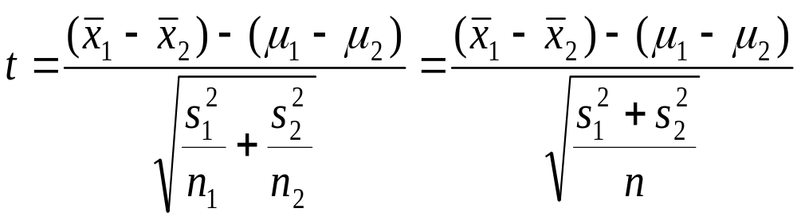

两个总体均值之差的检验
(σ₁²， σ₂² 未知且不相等σ₁²≠σ₂²)
假定条件
  两个总体都是正态分布
  σ₁²， σ₂²未知且不相等，即σ₁²≠σ₂²
  样本容量相等，即n₁=n₂=n
检验统计量
自由度：

Slide 12
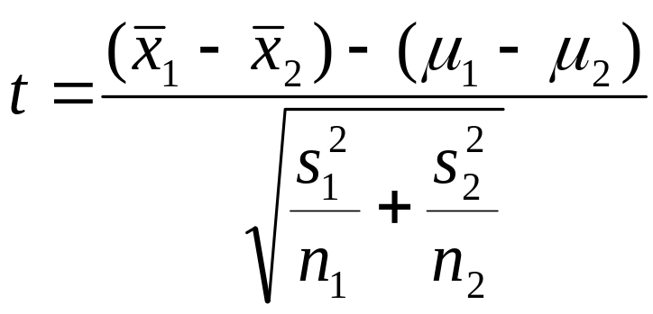
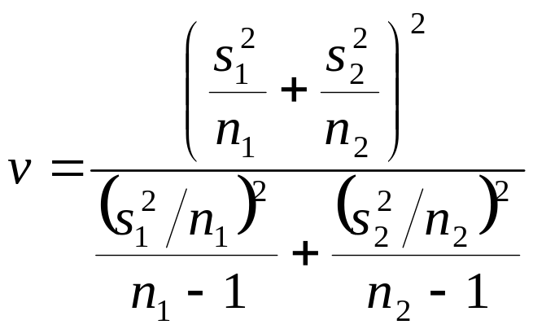
两个总体均值之差的检验
(σ₁²， σ₂² 未知且不相等σ₁²≠σ₂²)
假定条件
  两个总体都是正态分布
  σ₁²，σ₂²未知且不相等，即σ₁²≠σ₂²
  样本容量不相等，即n₁≠n₂
检验统计量
自由度：

Slide 13
两个总体均值之差的检验
(例题分析)
【例】甲、乙两台机床同时加工某种同类型的零件，已知两台机床加工的零件直径(单位：cm)分别服从正态分布，并且有σ₁²=σ₂² 。为比较两台机床的加工精度有无显著差异，分别独立抽取了甲机床加工的8个零件和乙机床加工的7个零件，通过测量得到如下数据 。在α=0.05的显著性水平下，样本数据是否提供证据支持 “两台机床加工的零件直径不一致”的看法？
两台机床加工零件的样本数据 (cm)
甲 | 20.5 | 19.8 | 19.7 | 20.4 | 20.1 | 20.0 | 19.0 | 19.9
乙 | 20.7 | 19.8 | 19.5 | 20.8 | 20.4 | 19.6 | 20.2

Slide 14
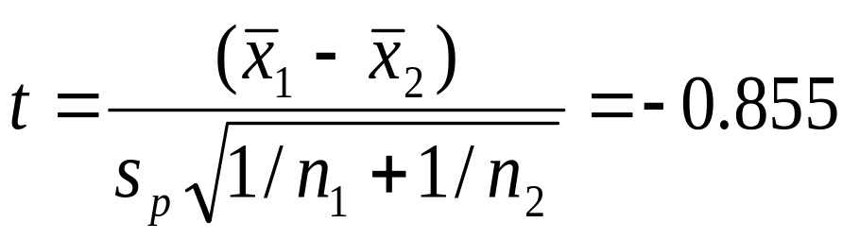
两个总体均值之差的检验
(例题分析)
H₀ ：μ₁- μ₂ = 0
H₁ ：μ₁- μ₂ ≠ 0
α = 0.05
n₁ = 8，n₂ = 7
临界值(c):
检验统计量:
决策:
不拒绝H₀
拒绝 H₀
拒绝 H₀
结论:
0.025
0.025
样本提供的证据还不足以推翻“两台机床加工的零件直径不一致”的看法
-2.160
0
2.160
t

Slide 15
两个总体均值之差的检验
(匹配样本)

Slide 16
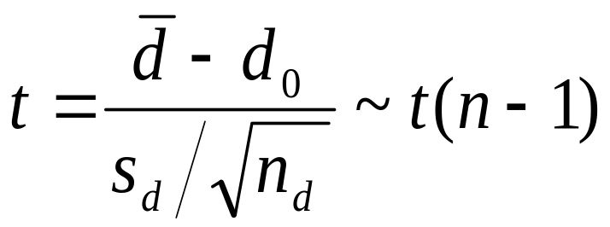
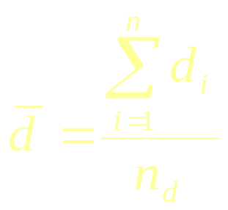
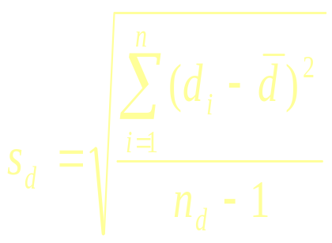
两个总体均值之差的检验
(匹配样本)
假定条件
  两个总体配对差值构成的总体服从正态分布
  配对差是由差值总体中随机抽取的
  数据配对或匹配(重复测量 (前/后))
检验统计量
样本差值均值
样本差值标准差

Slide 17
匹配样本
(数据形式)
观察序号 | 样本1 | 样本2 | 差值
1 | x₁₁ | x₂₁ | d₁ = x₁₁ - x₂₁
2 | x₁₂ | x₂₂ | d₂ = x₁₂ - x₂₂
 |  |  | 
i | x_{1i} | x_{2i} | d_{i} = x_{1i} - x_{2i}
 |  |  | 
n | x_{1n} | x_{2n} | d_{n} = x_{1n}- x_{2n}
Notes:
9

Slide 18
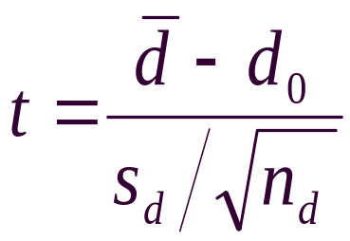
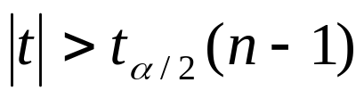
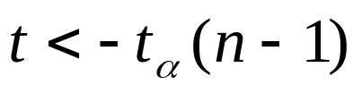
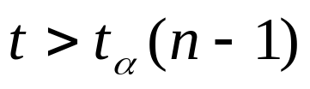
两个总体均值之差的检验
(匹配样本检验方法的总结)
假设 | 双侧检验 | 左侧检验 | 右侧检验
假设形式 | H₀ ：d=0 H₁ ：d≠0 | H₀ ：d≥0 H₁ ：d<0 | H₀ ：d≤0 H₁ ：d>0
统计量
拒绝域
P值决策 | 拒绝H₀
Notes:
9

Slide 19
两个总体均值之差的检验
(例题分析)
【例】某饮料公司开发研制出一新产品，为比较消费者对新老产品口感的满意程度，该公司随机抽选一组消费者(8人)，每个消费者先品尝一种饮料，然后再品尝另一种饮料，两种饮料的品尝顺序是随机的，而后每个消费者要对两种饮料分别进行评分(0分～10分)，评分结果如下表。取显著性水平α =0.05，该公司是否有证据认为消费者对两种饮料的评分存在显著差异？
两种饮料平均等级的样本数据
旧饮料 | 5 | 4 | 7 | 3 | 5 | 8 | 5 | 6
新饮料 | 6 | 6 | 7 | 4 | 3 | 9 | 7 | 6

Slide 20
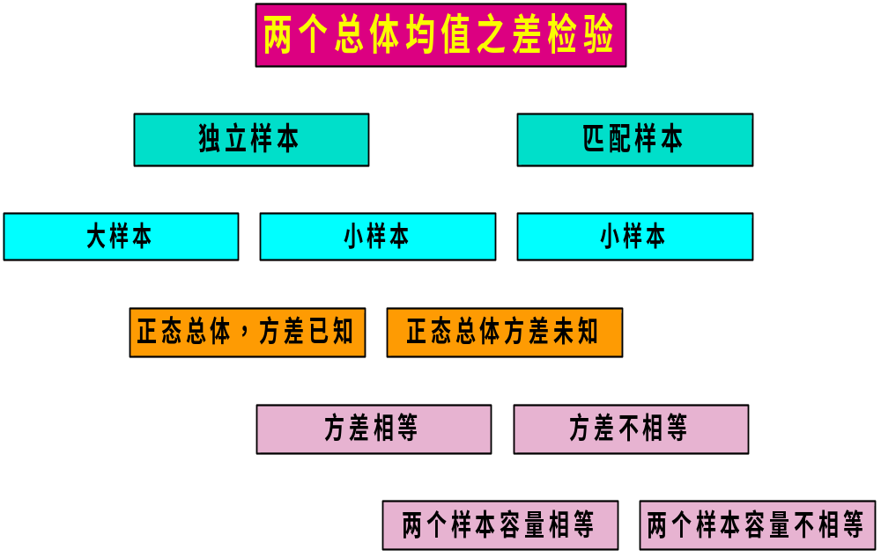
两个总体均值检验方法总结
Notes:
38
In this diagram, do the populations have equal or unequal variances? Unequal.

Slide 21
两个总体比例之差的检验

Slide 22
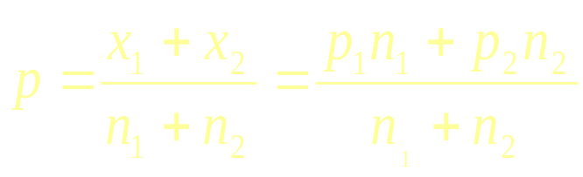
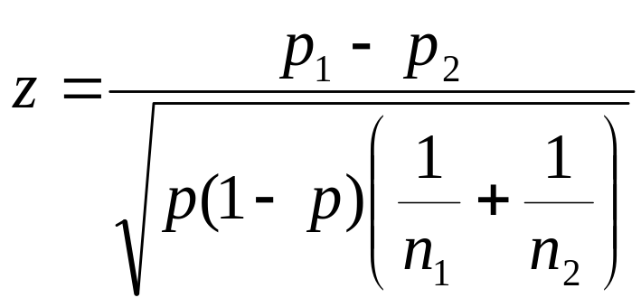
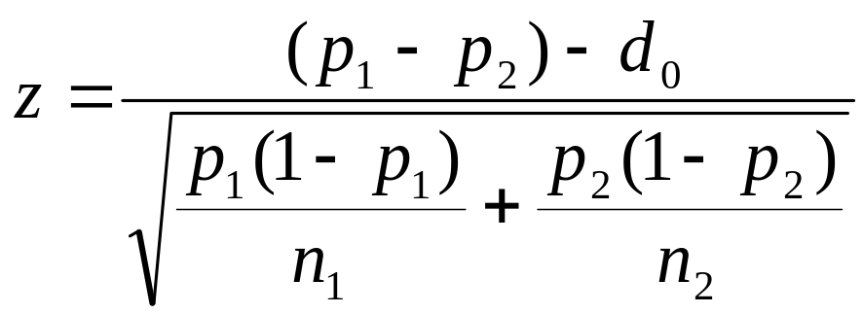
两个总体比例之差的检验
1. 假定条件
  两个总体都服从二项分布
  可以用正态分布来近似
检验统计量
  检验H₀：π₁-π₂=0
  检验H₀：π₁-π₂=d₀

Slide 23
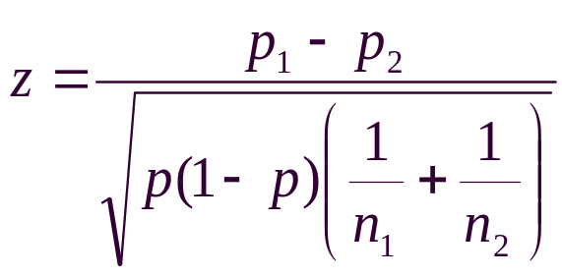
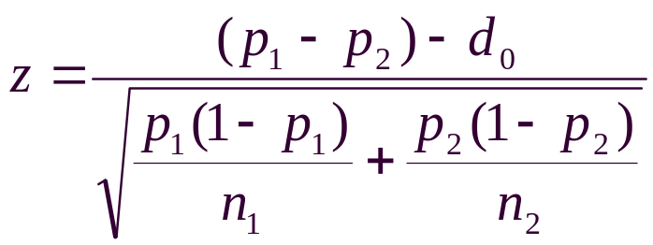
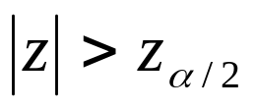


两个总体比例之差的检验
(检验方法的总结)
假设 | 双侧检验 | 左侧检验 | 右侧检验
假设形式 | H₀ ：π₁-π₂=0 H₁ ：π₁-π₂≠0 | H₀ ：π₁-π₂≥0 H₁ ：π₁-π₂<0 | H₀ ：π₁-π₂≤0 H₁ ：π₁-π₂>0
统计量
拒绝域
P值决策 | 拒绝H₀
Notes:
9

Slide 24
两个总体比例之差的检验
(例题分析)
【例】一所大学准备采取一项学生在宿舍上网收费的措施，为了解男女学生对这一措施的看法是否存在差异，分别抽取了200名男学生和200名女学生进行调查，其中的一个问题是：“你是否赞成采取上网收费的措施？”其中男学生表示赞成的比例为27%，女学生表示赞成的比例为35%。调查者认为，男学生中表示赞成的比例显著低于女学生。取显著性水平α=0.05，样本提供的证据是否支持调查者的看法？
net
1
net
2

Slide 25
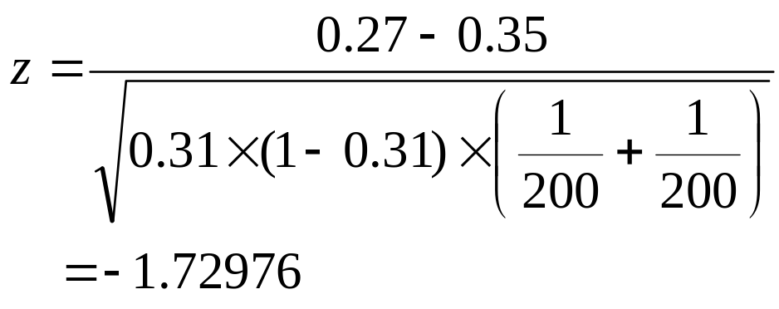
两个总体比例之差的检验
(例题分析)
H₀ ：π₁- π₂ ≥ 0
H₁ ：π₁- π₂ < 0
α = 0.05
n₁=200 , n₂=200
临界值(c):
检验统计量:
决策:
拒绝域
拒绝H₀(P = 0.041837 < α = 0.05)
α
结论:
样本提供的证据支持调查者的看法
-1.645
0
Z

Slide 26

两个总体比例之差的检验
(例题分析)
【例】有两种方法生产同一种产品，方法1的生产成本较高而次品率较低，方法2的生产成本较低而次品率则较高。管理人员在选择生产方法时，决定对两种方法的次品率进行比较，如方法1比方法2的次品率低8%以上，则决定采用方法1，否则就采用方法2。管理人员从方法1生产的产品中随机抽取300个，发现有33个次品，从方法2生产的产品中也随机抽取300个，发现有84个次品。用显著性水平α=0.01进行检验，说明管理人员应决定采用哪种方法进行生产？

Slide 27
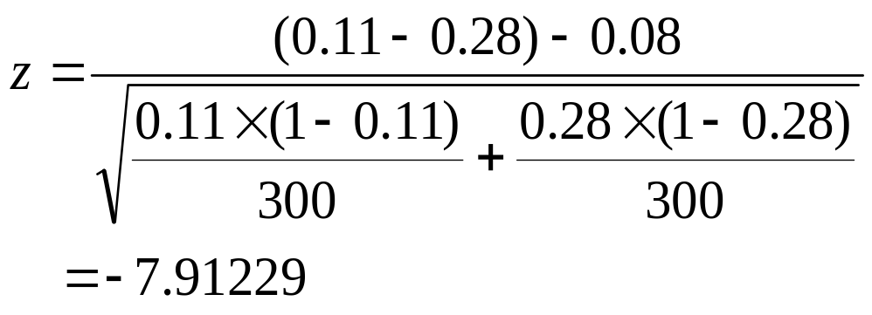
两个总体比例之差的检验
(例题分析)
H₀ ： π₁- π₂≥8%
H₁ ： π₁- π₂<8%
α = 0.01
n₁=300 , n₂=300
临界值(c):
检验统计量:
决策:
拒绝域
拒绝H₀(P = 1.22E-15 < α = 0.05)
α
结论:
方法1的次品率显著低于方法2达8%，应采用方法1进行生产
-2.33
0
Z

Slide 28
两个总体方差比的检验

Slide 29
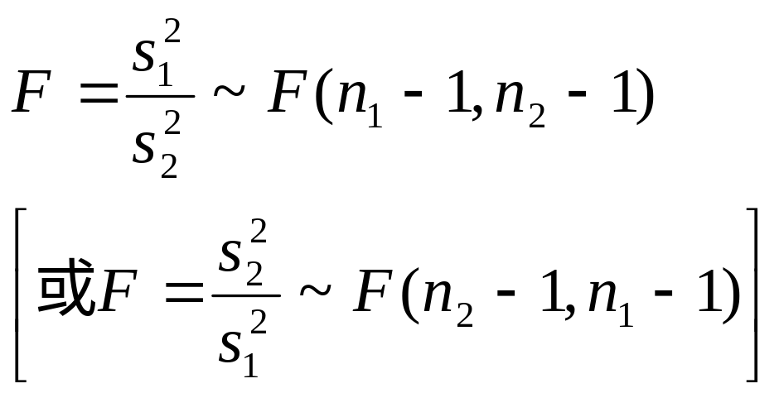
两个总体方差比的检验
(F 检验)
假定条件
  两个总体都服从正态分布，且方差相等
  两个独立的随机样本
检验统计量
Notes:
F ratio is a statistic defined as the ratio of 2 independent estimates of a normally distributed population’s variance.
Note: degrees of freedom refer to numerator and denominator

Slide 30
两个总体方差比的 F 检验
(临界值)
拒绝H₀
拒绝H₀
F_{1−α /2}
F_{α /2}
F
方差比F检验示意图
Notes:
38
In this diagram, do the populations have equal or unequal variances? Unequal.

Slide 31
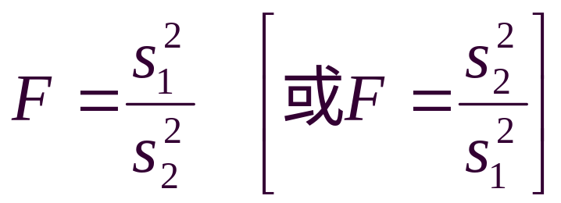


两个总体方差比的检验
(检验方法的总结)
假设 | 双侧检验 | 左侧检验 | 右侧检验
假设形式 | H₀： σ₁²/σ₂²=1 H₁ ： σ₁²/σ₂²≠1 | H₀： σ₁²/σ₂²≥1 H₁ ：σ₁²/σ₂²<1 | H₀ ：σ₁²/σ₂²≤1 H₁ ：σ₁²/σ₂²>1
统计量
拒绝域
Notes:
9

